Slide 1
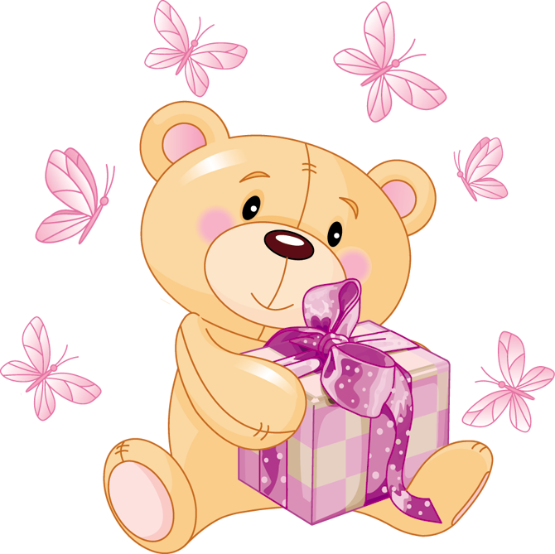
Праздник «Мамочка любимая»
в группе № 2 «Гномики»

Slide 2
В нашей группе прошел праздник «Мамочка любимая». Дети и воспитатели пригласили на праздник мам и бабушек.

Slide 3
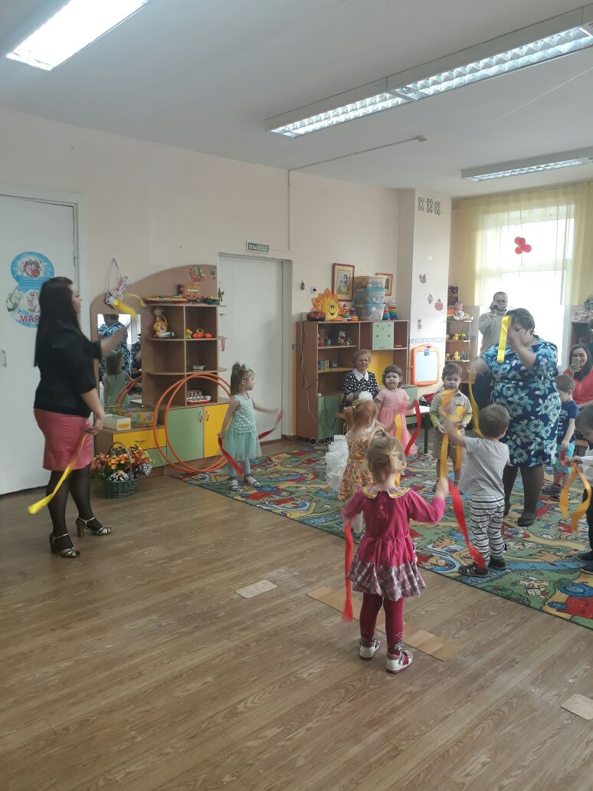
Ребята для мамочек танцевали с ленточками.

Slide 4
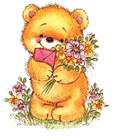
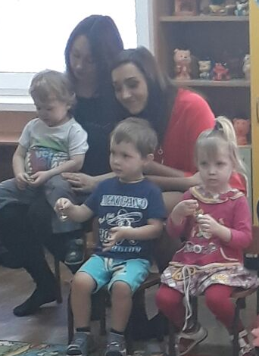
Дети с удовольствием играли на колокольчиках, изображая звонкую капель.

Slide 5
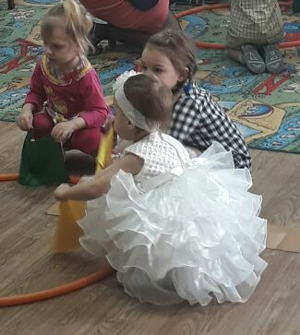
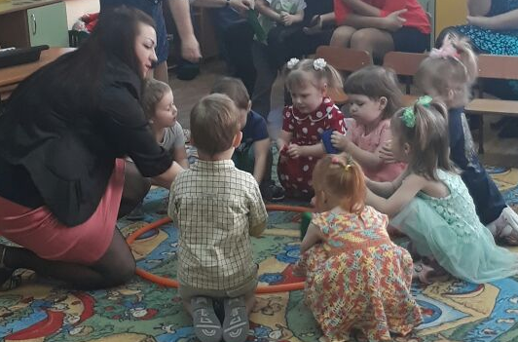
Ребята спели песенку и показали в танце какие они замечательные помощники.

Slide 6
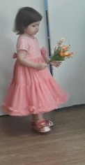
Ребята подарили мамам танец с цветами, которым заслужили нескончаемые аппладисменты.

Slide 7
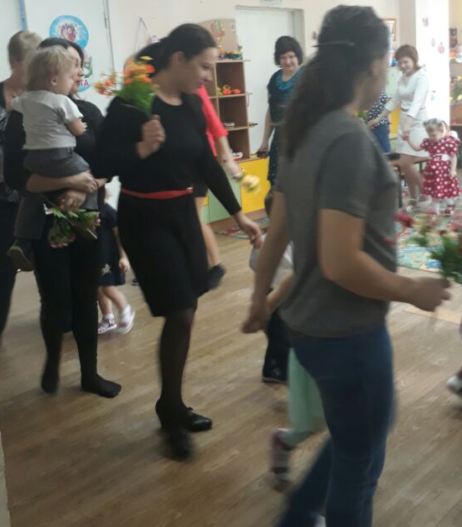
В конце праздника ребята танцевали вместе с мамами.

Slide 8
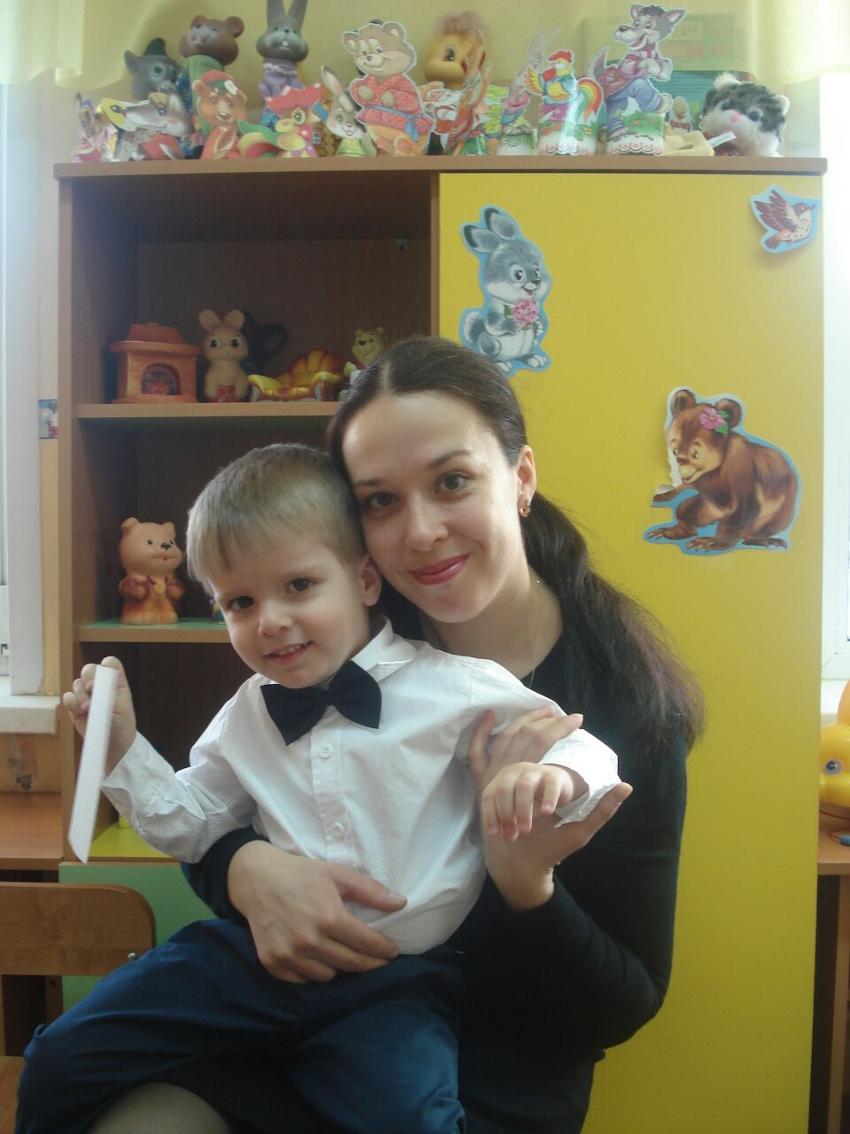
Мама – солнышко, цветочек, Мама – воздуха глоточек, Мама – радость, мама смех, Наши мамы лучше всех!!!

Slide 9
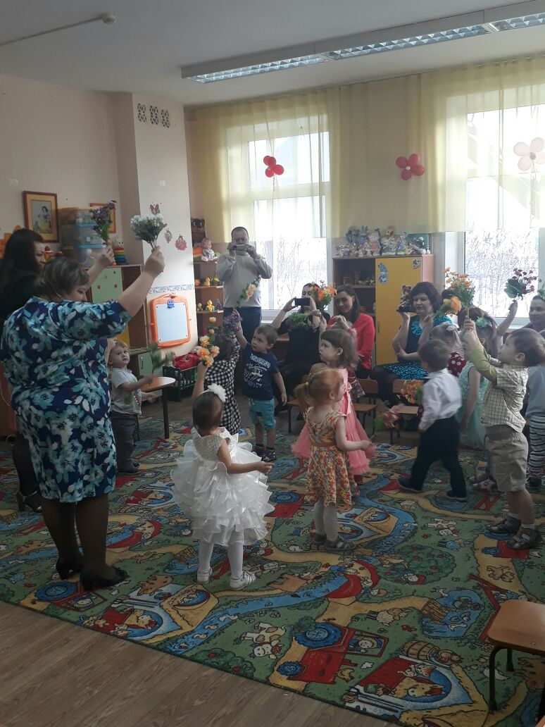
Кто на свете всех милей? И кто в мире краше? Самый лучший друг детей — Это мама наша!

Slide 10
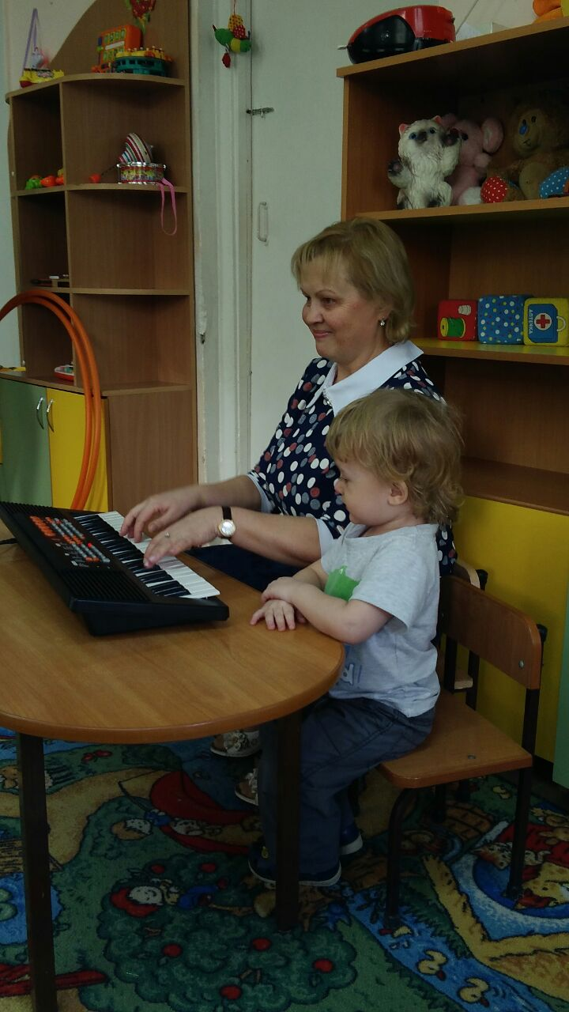
СПАСИБО ЗА ВНИМАНИЕ!
Презентацию подготовила: воспитатель Киндер Н. В.

